Slide 1
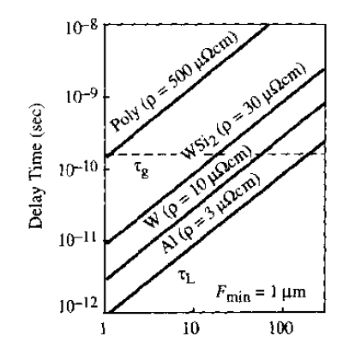

作业(下周上课时交!):
请针对下列所列出的情况，在同一张图中绘制出延迟随面积变化的曲线，假设该芯片没有额外的驱动元件与负载元件（下方图中给出的是一个范例，绘制时请参考)
a. F_{min}=0.25um，Al作为互联金属（Al的电阻率为3.0μΩcm），SiO₂ 作为电介质（k=3.9）和使用k=2.2的low-k介质
b. F_{min}=0.25um，Cu作为互联金属（Cu的电阻率为1.7μΩcm）,分别使 用k=3.9和2.2的电介质
c. F_{min}=45nm，Cu布线和分别
使用k=3.9和2.2的电介质
为什么Cu布线采用大马士革（Damascene）工艺而不采用Al布线采用的溅射/刻蚀技术？ Cu布线技术中的隔离（barrier）层起什么作用？

